Slide 3
Requisitos legales relacionados con el manejo en sustancias químicas: sistema globalmente armonizado (SGA)
Fredyy Alberto Betancourt Uribe
Ingeniero Ambiental
Especialista en Proyectos
PMP ® - Project Management Institute
MBA

Slide 4
“Para el año 2000 debería disponerse, dentro de lo posible, de un sistema de clasificación y etiquetado armonizado mundialmente, que contenga fichas de datos sobre la seguridad de distintos productos químicos y símbolos de fácil comprensión.”
Mandato internacional para el desarrollo del SGA Acción 21, Capitulo 19 (Rio, 1992)

Slide 5
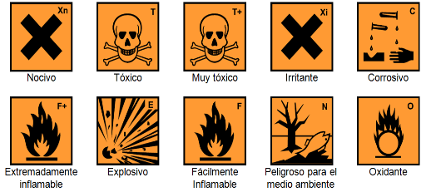
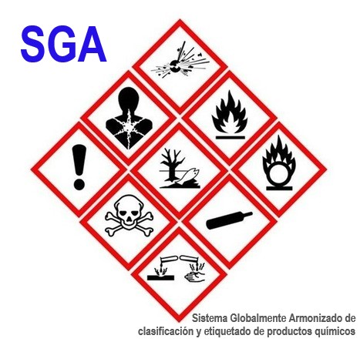
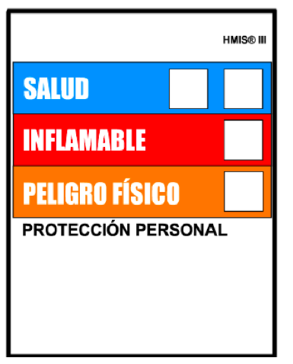
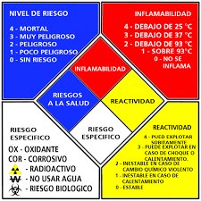
¿Qué es el Sistema Globalmente Armonizado (SGA/GHS)?
Establece criterios armonizados para clasificar sustancias y mezclas con respecto a sus peligros físicos, para la salud y para el medio ambiente. Incluye además elementos armonizados para la comunicación de peligros, con requisitos sobre etiquetas, pictogramas y fichas de seguridad. Los criterios establecidos en el SGA se basan en lo descrito en un documento denominado Libro Púrpura.

Slide 6
¿Cómo nace?
1972
Conferencias de la Organización de las Naciones Unidas
1992
Rio de Janeiro
Conferencia de Viena Portección de la capa de ozono
2002
jOHANNESBURGO
conferencias de la Organización de las Naciones Unidas sobre el medio ambiente y el desarrollo
2006
Conferencia internacional sobre la gestión de productos quimicos ICCM
Gestión Ecológicamente Racional de los Productos Químicos Tóxicos
Convenio 170 y la Recomendación 177 de la Organización Internacional del Trabajo (OIT), sobre la seguridad en la utilización de los productos químicos en el trabajo, aprobados por la Ley 55 de 1993
Convenio de Estocolmo sobre contaminantes orgánicos persistentes, aprobado por la Ley 1196 de 2008
convenio de Rotterdam sobre la aplicación del consentimiento fundamentado previo a ciertos plaguicidas y productos químicos peligrosos, objeto de comercio internacional
Convenio de Basilea sobre el control de los movimientos transfronterizos de los desechos peligrosos y su eliminación, aprobado por la Ley 253 de 1996
Convenio de Minamata sobre Mercurio, pero dicho instrumento se encuentra pendiente de ratificación. No obstante, el Congreso de la Republica de Colombia expidió́ en 2013 la Ley 1658

Slide 7
Marco Legal Colombiano
1974
Decreto 2811 de 1974: Por el cual se dicta el Código Nacional de Recursos Naturales Renovables y de Protección al Medio Ambiente.”
Emergencias Ambientales y prevención y control de la contaminiación con sustancias quimicas
1979
Ley 9 de 1979: por la cual se dictan Medidas Sanitarias
Proteccion del medio ambiente
Art 20 – Potestad al ministerio de salud para exigir modificacion, remocion o disminuir sustancias quimicasa
Art 101 -104 Agentes Químicos
Art 32
Ar 336
Se debe proteger a los trabajadores de los riesfos generados por sustancias quimicas
Resoluciión 2400: Disposicion sobre vivienda, higiene y seguridad en los establecimientos de trabajo, especificamente Srt 164 y 213: Toxicas, explositvas, inflabales, oxidantes, corrosivas, radioactivas

Slide 8
Marco Legal Colombiano
Constitución Política Colombia - 1991
Constitución ecologica o Verde
Medio Ambiente con el carácter de intéres superior
Si bien no tiene temas especificos sobre sustancias quimicas protege la salud y el ambiente

Slide 9
Marco Legal Colombiano
Ley 99 de 1993 Ley 55 de 1993
No cotempla acciones en materia de identificacion de peligros y evaluacion de riesgos de las sustancias
Limites para la emisión, descarga, transporte o depósito de sustancias o productos
Clasificar los productos químicos en función del tipo y grado de riesgos físicos y para la salud que estos representan.
Hojas de seguridad de sustancias quimicas
Responsabilidades de los proveedores
Responsabilidades de los proveedores

Slide 10
Marco Legal Colombiano
Decreto 4741 de 2005 - Ley 1252 de 2008
D4741/2005: reglamenta temas especificos de residuos peligrosos en el proceso de gestión de tiesgos relativos a información, evaluación, control y seguimiento solo en materia ambiental
L1252 de 2008: Se dan las prohibiciones dentro del marco leggal de gestión de reisduos peligrosos en el territorio nacional en la busqueda de la protección en salud

Slide 11
Marco Legal Colombiano
Ley 1253 de 2012
Reducción de riesgos
Reducción del riesgo
Naturales
Antropogenicas
Manejo de desastre
Decreto 208 de 2016: Plan nacional de gestión de riesgos y
Manejo de acciden con sustancias quimicas
Medidas de conocimiento para:
Tipos de Emergencias

Slide 12
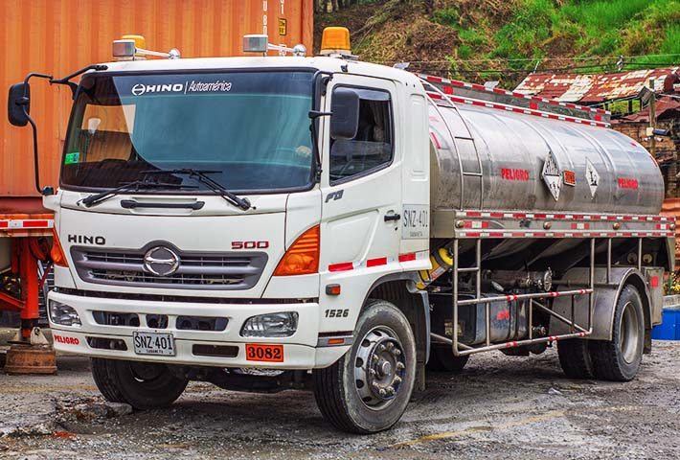
Marco Legal Colombiano
Decreto 1609 de 2002 – Recopilada en el Decreto 1079 de 2015
Movimiento por carretera
Seguridad de empaques
Preparación para el envio
Segregación
Transbordo
Trasiego
Almacenamiento Entransito
Descarga
Recepción final

Slide 13
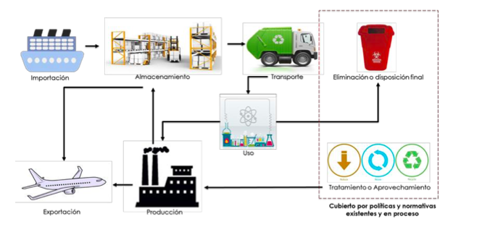
Etapas del ciclo de vida de sustancias químicas

Slide 14
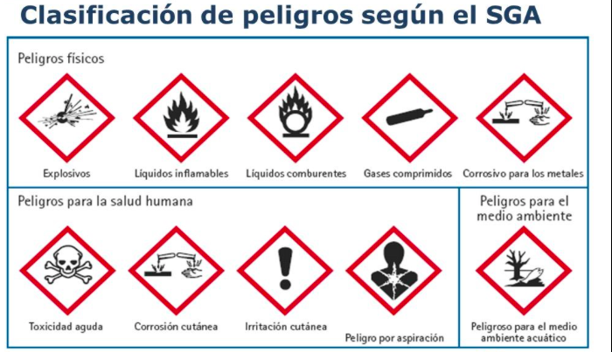
Resolución 773 de 2021
Decreto 1496 de 2018
Sistema Globalmente Armonizado de Clasificación y Etiquetado de Productos Químicos SGA, para la identificación y comunicación de los peligros de los productos químicos, corno herramienta para la prevención de los potenciales efectos que estos productos puedan tener sobre la salud humana y el ambiente de seguridad química
Por la cual se definen las acciones que deben desarrollar los empleadores para la aplicación del Sistema Globalmente Armonizado (SGA) de Clasificación y Etiquetado de Productos Químicos en los lugares de trabajo y se dictan otras disposiciones en materia de seguridad química

Slide 15
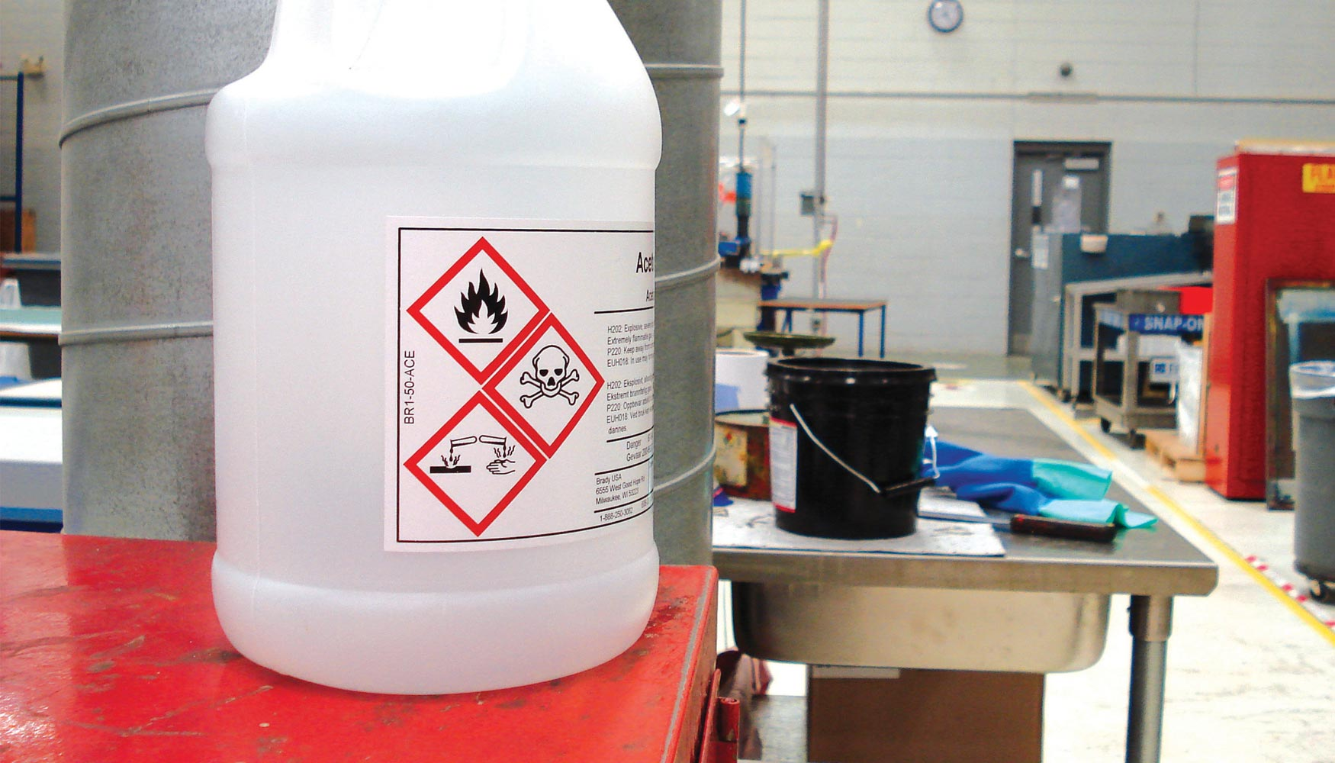
Generalidades
Esta norma aplica para empleadores públicos y privados, contratantes de personal, trabajadores dependientes e independientes
Desición número 706 de 2008
Productos quimicos dirigidos al consumidor
Excepto para los productos de higiene domestica y absorbentes
Resolución 630 de 2002
Plaguicidas quimicos de uso agricola

Slide 16
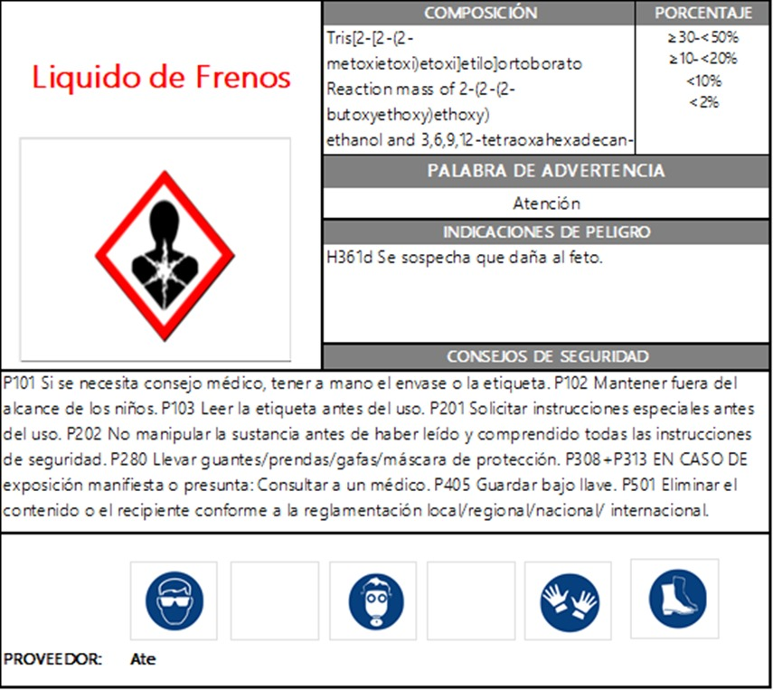
Etiquetado para productos químicos
Identificación del producto. Debe ser la misma que la utilizada en la Ficha de Datos de Seguridad — FDS.
Identificación de proveedores, ya se trate de fabricantes, importadores o, distribuidores. Nombre, dirección y número de teléfono proveedores ya se trate de fabricantes, importadores o, distribuidores de los productos químicos.
Elementos de comunicación de peligros del producto:
Pictogramas de peligro.
Palabra de advertencia (peligro o atención).
Indicaciones de peligro.
Consejos de prudencia.

Slide 17
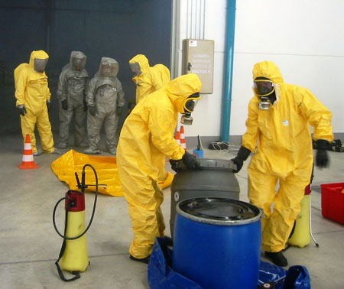
Obligaciones del empleador
Se debe incorporar al SG-SST
Mantener un inventario actualizado
Comunicación de peligros a los trabajadores
Gestionar que todos los productos químicos ingresen al lugar de trabajo cuenten con sustancias químicas
Señalizar los productos químicos
Reemplazar la etiqueta
Capacitar y entrenar a los trabajadores (una vez al año)
Contar con los elementos necesarios para la atención de emergencias
Contar con las FDS
Conservar los documentos para cuando la autoridad los solicite

Slide 18
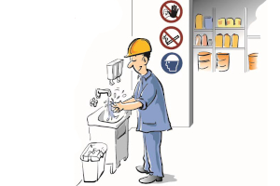
Obligaciones del empleado
Participar en la implementación del SGA
Participar en los procesos de capacitación y entrenamiento
Conocer las FDS
Verificar que cuenten con las etiquetas antes de su uso
Abstenerse de usar productos químicos sobre los que no tengan competencia
Prescindir del uso de un producto que no este etiquetado
Informar al empleador sobre la falta de FDS o etiquetado

Slide 19
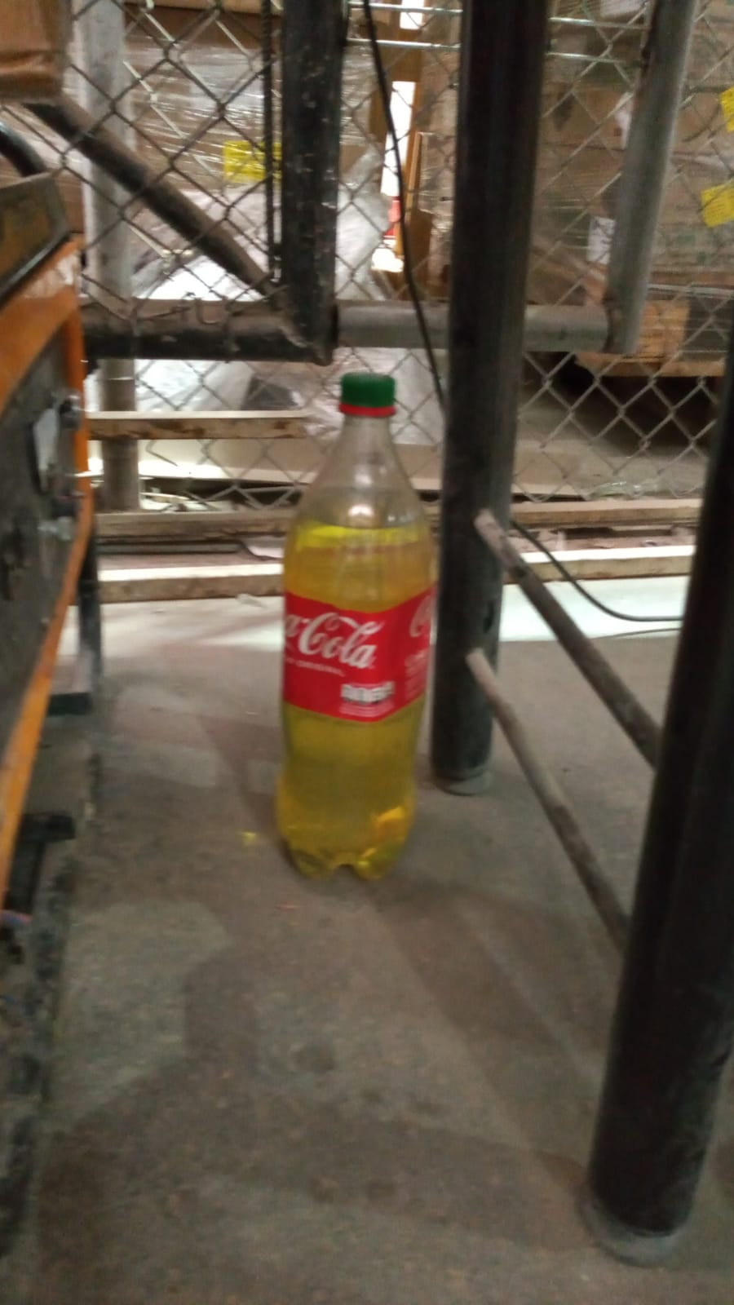
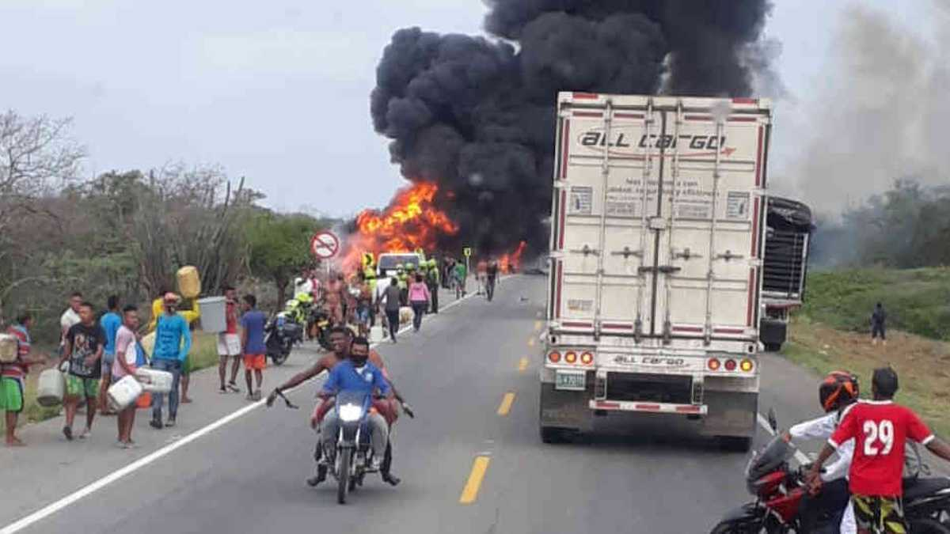
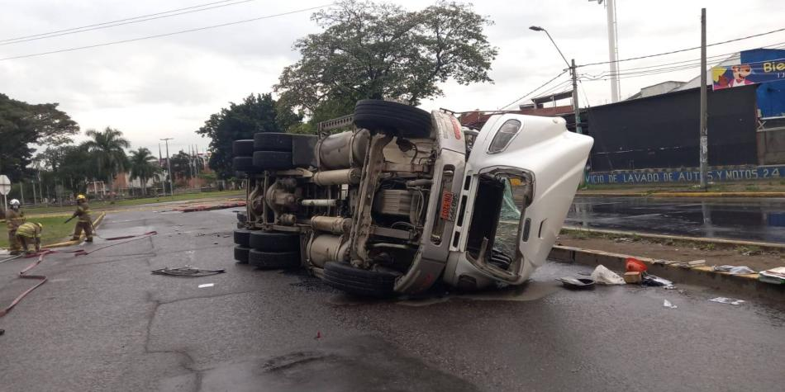
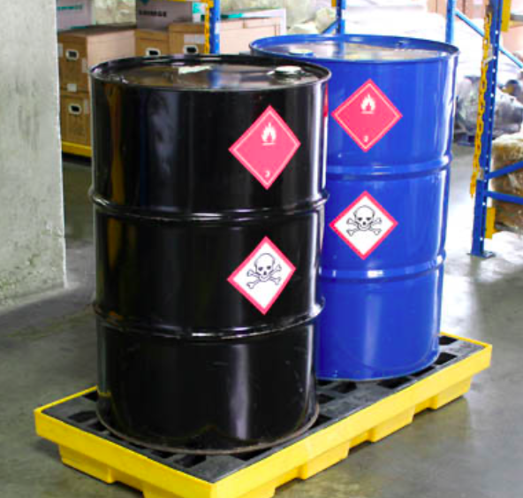
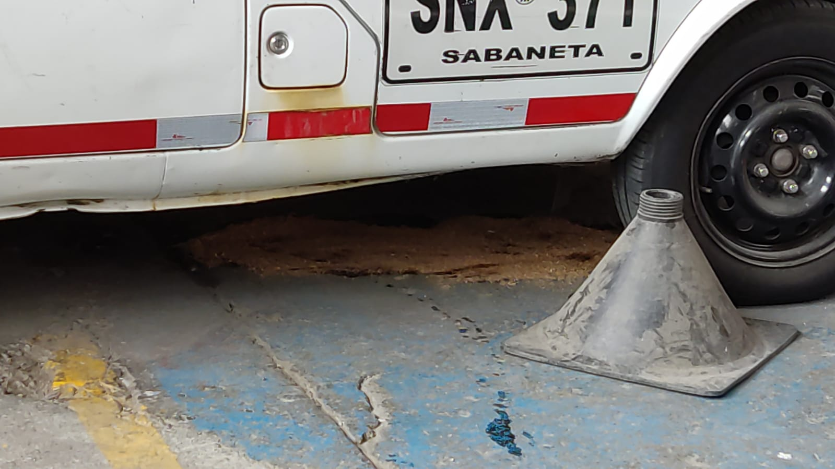
No conformidades y accidentes

